Slide 1
Тылы үөскэт
Ыраастык суруйуу
Хас сыһыарыы баарый?
Тыл олоҕо
уонна сыһыарыыта

Slide 2
Биир төрүттээх тыллары булан устан ыл. Олоҕун, сыһыарыытын бэлиэтээ.
Биир төрүттээх тылга сөп түбэспэт тылы бул
Эһэ икки, үс оҕолонор. Кини сүрдээх оҕомсох буолар эбит. Оҕолоро мэник баҕайылар. Эһэ оҕочооннорун тутан ылан сууйар.
тууһут, туулуур, туулар, туустуур, туучаан
уолаттар, уол, уолчаан, уолуйар, уолга

Slide 3
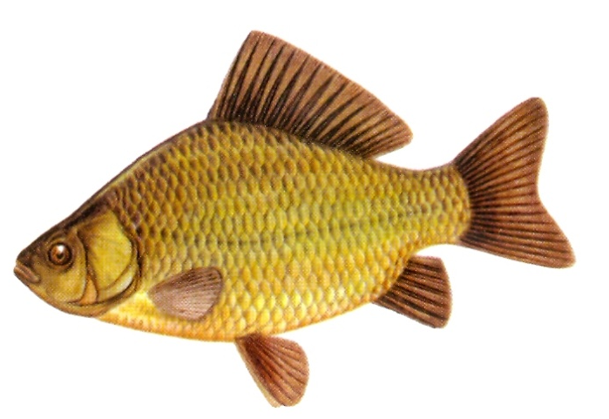
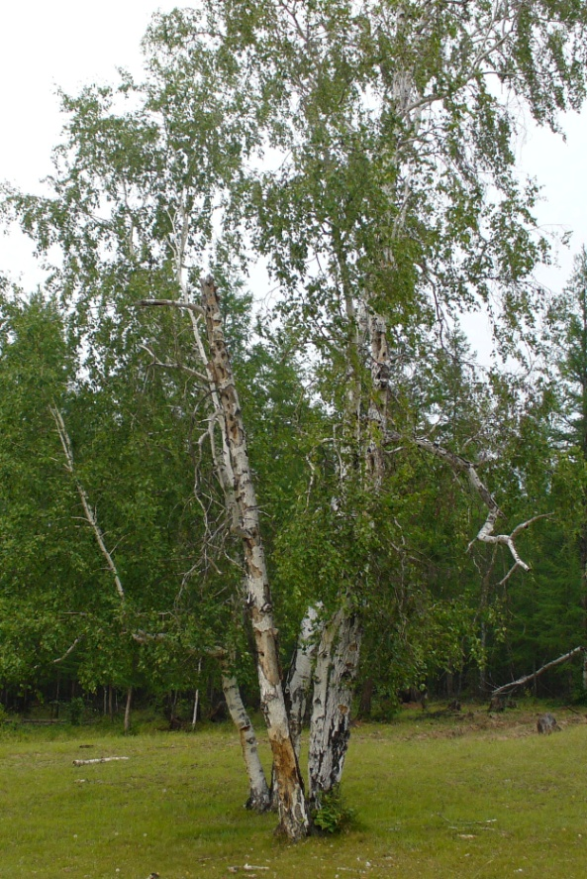
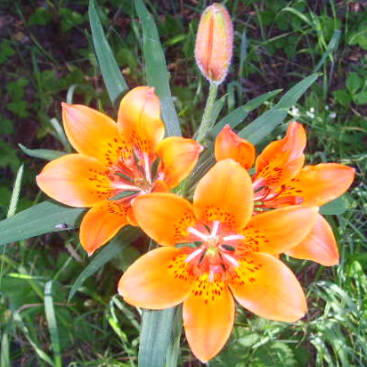
Б
ҮѲ
И
?
С
М

Slide 4
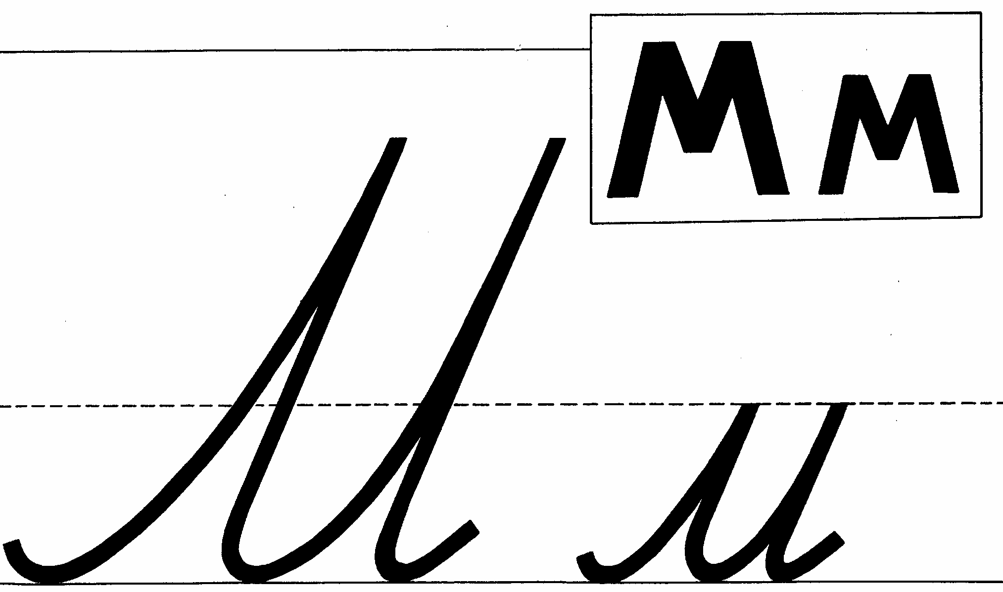

Slide 7
Булт
Булчут
Булчуттар
Булчуттардаах
Булчуттардаахпыт

Slide 8
ТУОХ?
КИМ?
ХАЙЫЫР?
от
отчут
оттуур
мас
масчыт
мастыыр
үлэ
үлэһит
үлэлиир
үӊкүү
үӊкүүһүт
үӊкүүлүүр

Slide 9
Ынах, ынахтар, ынахтарбыт, ынахтарбытыгар, ынахпыт, ынахпытыттан, ынахпытын, ынахпытыныын.

Slide 10
Маладьыастар!
Уруокка кыттыыгыт иһин махтал

